Slide 1

FRIGO AUTOMATICO
Ballabio Giulio 5A Informatica
Progetto maturità anno scolastico 2015/16
I.I.S JEAN MONNET Mariano Comense (CO)

Slide 2

Introduzione
GRUPPO
Ballabio Giulio, Pellizzer Luca, Castelli Francesco, Molteni Nicholas

Slide 3
Introduzione
IDEA
Realizzare un sistema Sw e Web per agevolare la gestione e il controllo di un frigorifero casalingo

Slide 4
[ PROGETTAZIONE ] Una rapida occhiata generale
BALLABIO | PELLIZZER | CASTELLI | MOLTENI
Matrice responsabilità | Diagramma ER | Organigramma | Descrizione prodotto
WAR | Implementazione SW | WBS – PERT - GANT | Diagramma Classi
Implementazione WEB | Costruzione frigo | Database | Dépliant
Implementazione SW | Revisione generale | Implementazione WEB | Implementazione SW
Costruzione frigo | Realizzazione Slide | Implementazione SW | Implementazione WEB
Revisione generale |  | Costruzione frigo | Costruzione frigo
Realizzazione Slide |  | Revisione propria parte | Revisione propria parte
 |  | Realizzazione Slide | Realizzazione Slide
* In rosso le «fasi» terminate o in fase di conclusione.

Slide 5


[ PROGETTAZIONE ] Il mio ruolo, i miei compiti
IL MIO RUOLO
Project manager, programmatore Sw/Web
I MIEI COMPITI
PROGETTAZIONE
Coordinare la fase generale di progettazione, produrre la matrice
delle responsabilità e la WAR .
APPLICAZIONE
Implementare: Connessione al Database, Login,
Aggiungi/Elimina Familiare/Prodotto, Revisione grafica.
SITO WEB
Implementare: Login/Logout, Inventario, Familiari, Info, Grafica

Slide 6
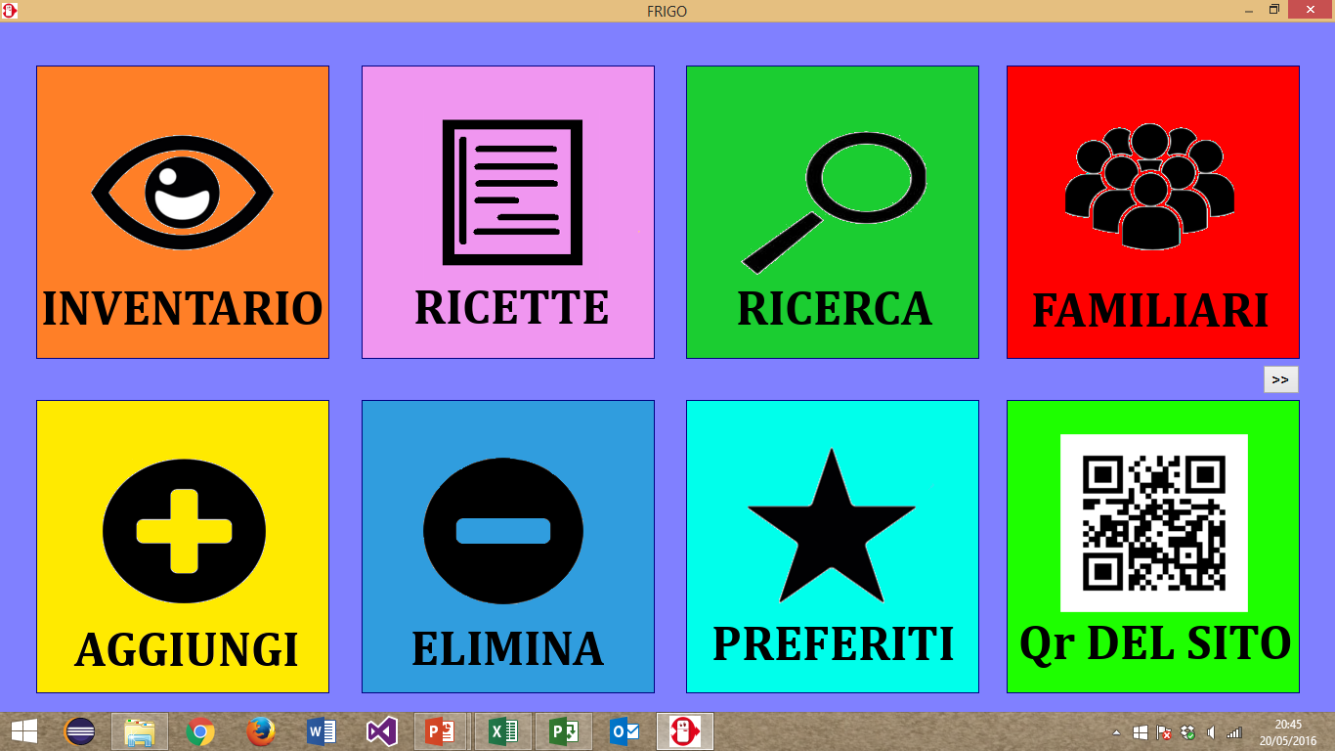
[IMPLEMENTAZIONE] Il cuore del progetto

Slide 7

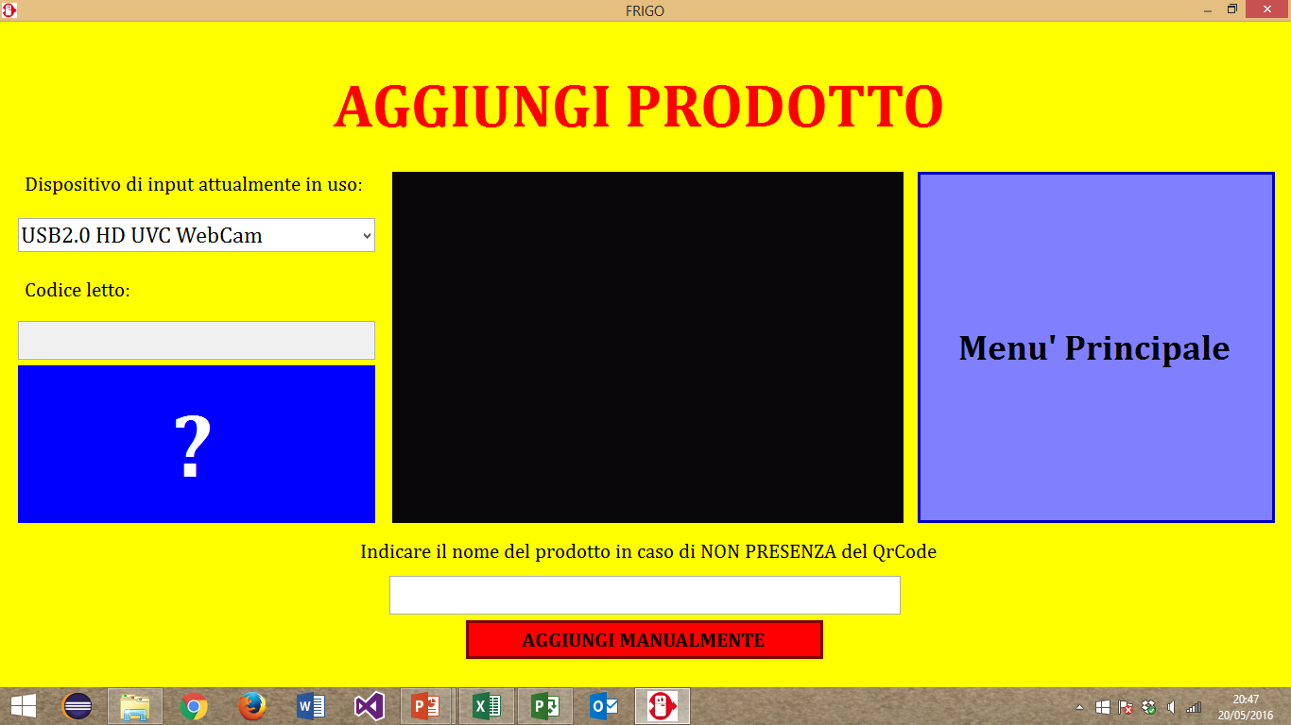

[IMPLEMENTAZIONE] Aggiungi prodotto ( Grafica )
FASE 1
Sui prodotti andrà attaccato il QrCode corrispondente
FASE 3
Il prodotto verrà inserito nel database
FASE 2
Riconoscimento del QrCode posizionato davanti al lettore (Webcam)

Slide 8
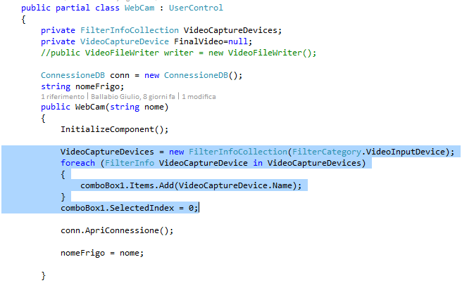
[IMPLEMENTAZIONE] Aggiungi prodotto ( Codice )
Librerie utilizzate: WebCam_Capture e Zxing.
FASE 1
Inizializzo il collegamento con il dispositivo di acquisizione

Slide 9
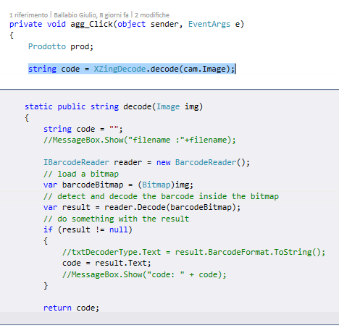
[IMPLEMENTAZIONE] Aggiungi prodotto ( Codice )
Librerie utilizzate: WebCam_Capture e Zxing.
FASE 2
Estraggo dal QrCode scannerizzato il suo codice corrispondente

Slide 10
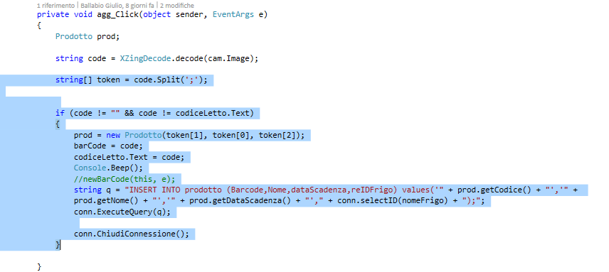
[IMPLEMENTAZIONE] Aggiungi prodotto ( Codice )
Librerie utilizzate: WebCam_Capture e Zxing.
FASE 3
Divido il codice che sarà del tipo Codice;NomeProdotto;DataDiScadenza
Se il codice non è nullo e se non è già stato letto viene inserito nel database attraverso l’esecuzione della Query « INSERT INTO … »

Slide 11
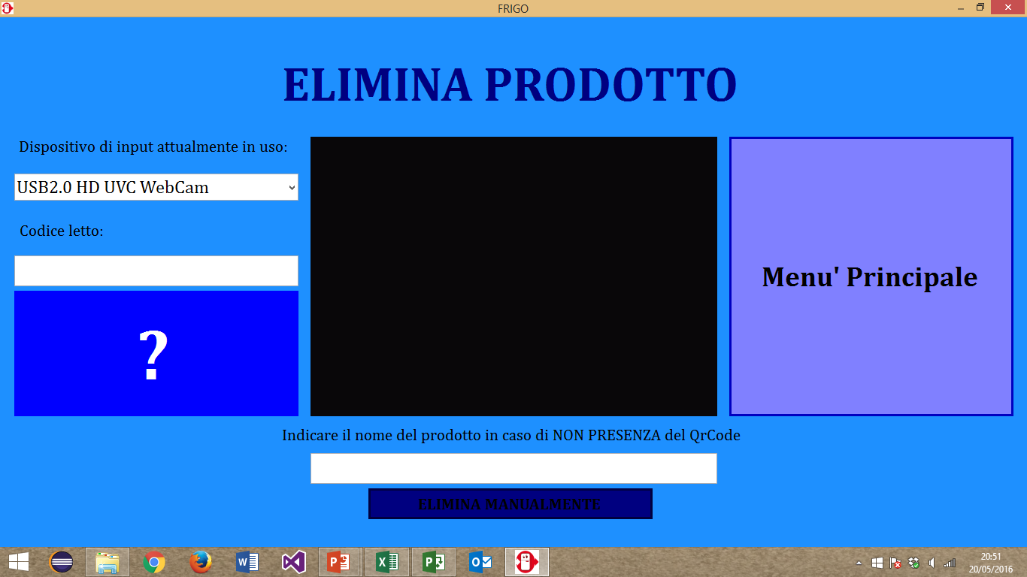
[IMPLEMENTAZIONE] Elimina prodotto ( Grafica )
FASE 1
Sui prodotti andrà attaccato il QrCode corrispondente
FASE 3
Il prodotto verrà eliminato dal database
FASE 2
Riconoscimento del QrCode posizionato davanti al lettore (Webcam)

Slide 12
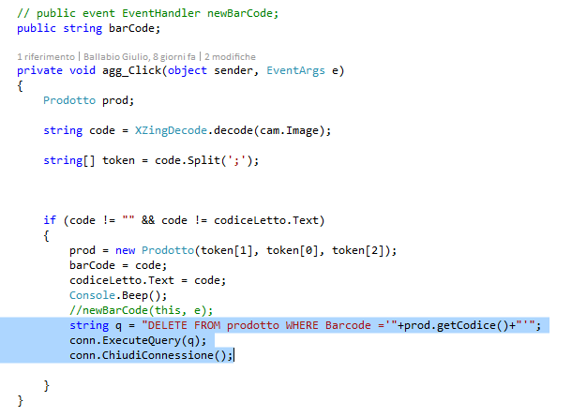
[IMPLEMENTAZIONE] Elimina prodotto ( Codice )
Librerie utilizzate: WebCam_Capture e Zxing.
FASE 3
FASE1 e FASE 2 sono identici a quelli per l‘aggiungi prodotto, cambia FASE 3 dove la Query diventa una « DELETE FROM … »

Slide 13






[IMPLEMENTAZIONE] A. di sviluppo e linguaggi utilizzati
DATABASE

Slide 14



[COLLABORAZIONE]

